Slide 1

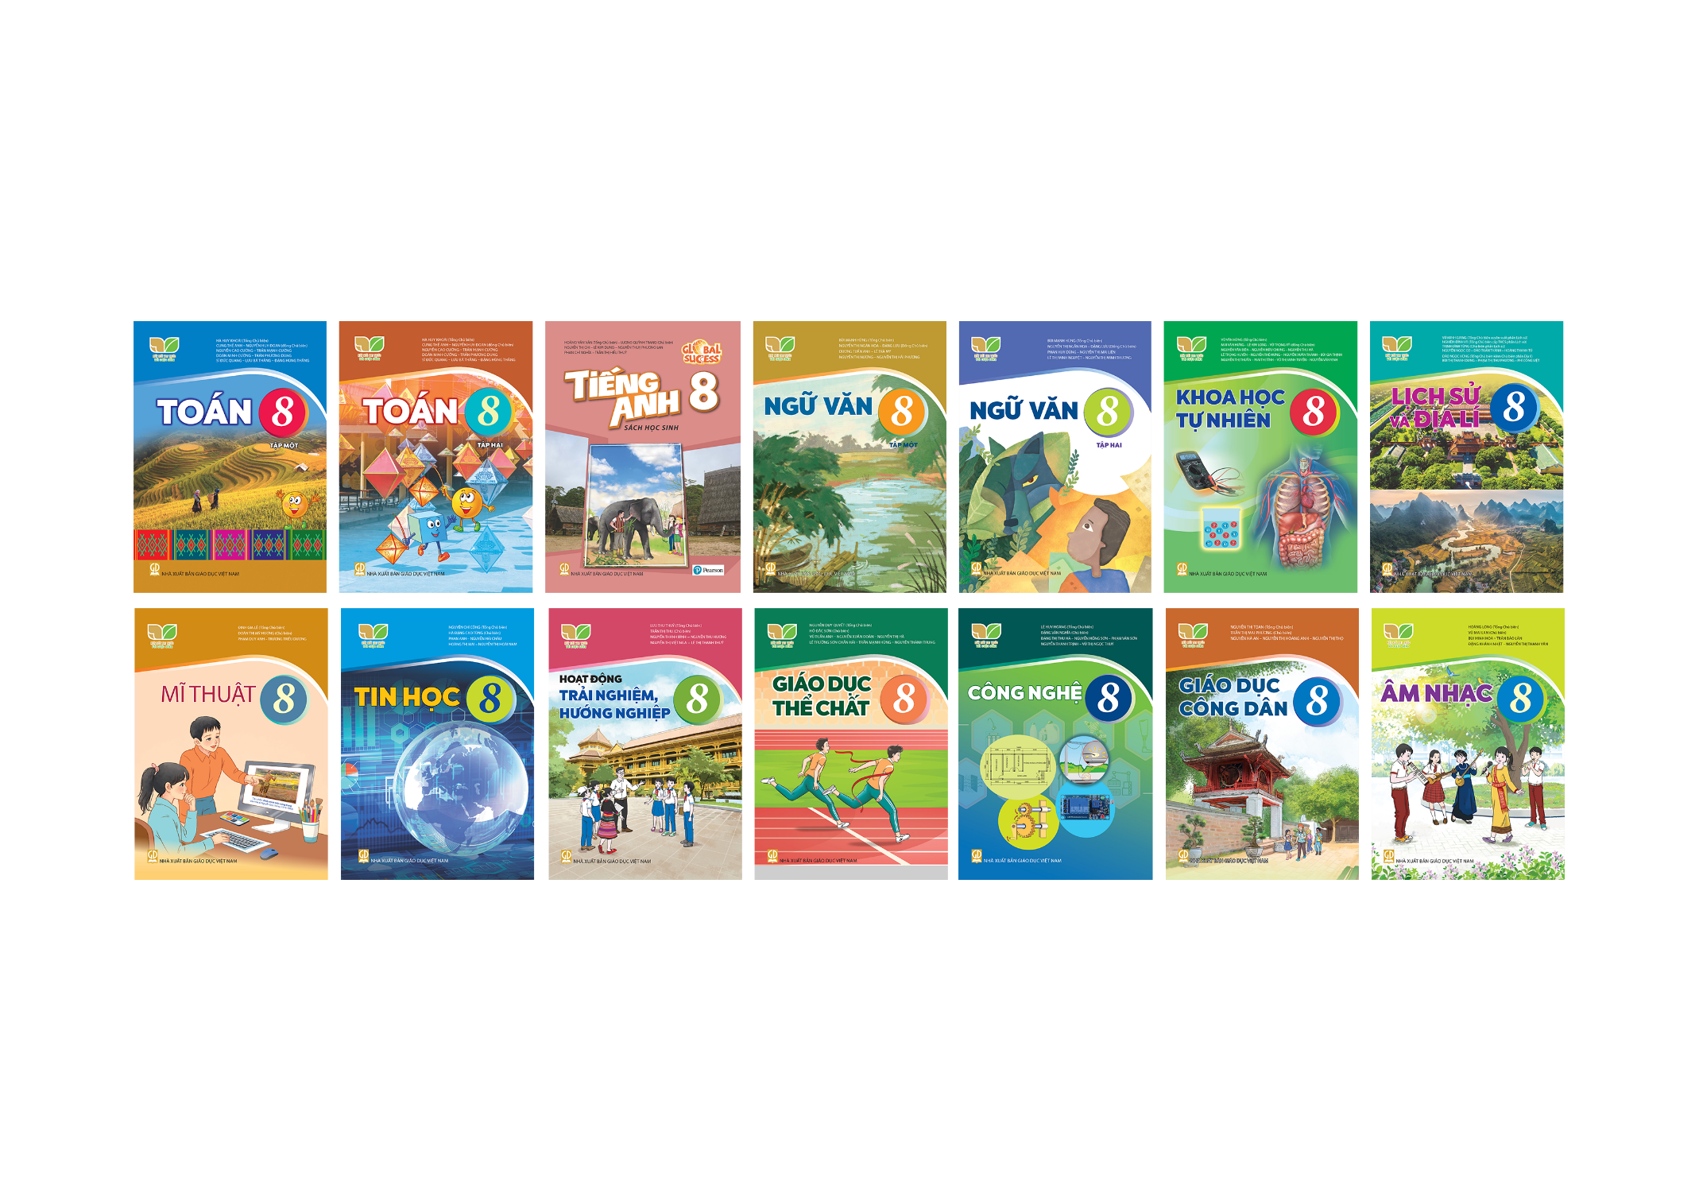

BỘ SÁCH GIÁO KHOA
KẾT NỐI TRI THỨC VỚI CUỘC SỐNG
LỚP 8

Slide 2


GIỚI THIỆU SÁCH GIÁO KHOA MÔN HỌC GIÁO DỤC THỂ CHẤT LỚP 8
BỘ SÁCH KẾT NỐI TRI THỨC VỚI CUỘC SỐNG
Tổng Chủ biên TS. NGUYỄN DUY QUYẾT
Chủ biên PGS.TS. HỒ ĐẮC SƠN
TS. VŨ TUẤN ANH
TS. NGUYỄN XUÂN ĐOÀN
TS. NGUYỄN THỊ HÀ
PGS.TS. LÊ TRƯỜNG SƠN CHẤN HẢI
THS. TRẦN MẠNH HÙNG
TS. NGUYỄN THÀNH TRUNG

Slide 3
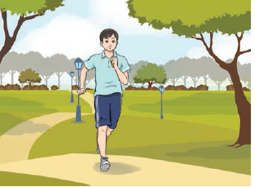
NỘI DUNG
I
NHỮNG ĐIỂM MỚI TRONG CÔNG TÁC GDTC TRƯỜNG HỌC THEO
CHƯƠNG TRÌNH 2018
II
NHỮNG ĐIỂM MỚI VỀ CẤU TRÚC SÁCH, CẤU TRÚC BÀI HỌC
III
NHỮNG ĐIỂM NỔI BẬT VỀ NỘI DUNG SÁCH
IV
TÀI LIỆU HỖ TRỢ HOẠT ĐỘNG DẠY VÀ HỌC MÔN HỌC GDTC

Slide 4

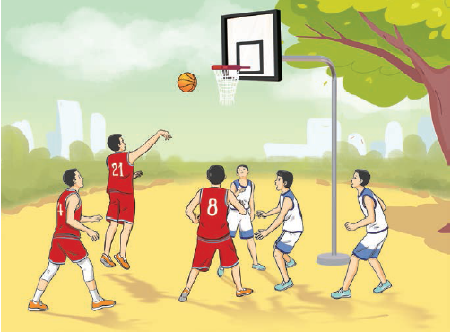
I
NHỮNG ĐIỂM MỚI TRONG CÔNG TÁC GDTC TRƯỜNG HỌC THEO
CHƯƠNG TRÌNH 2018.
1. Về định hướng hoạt động dạy và học
- Dạy và học theo hướng phát triển năng lực và phẩm chất HS.
- Lấy học sinh làm trung tâm, thực hiện chuyển quá trình giáo dục thành tự giáo dục.
- GV là người thiết kế, tổ chức, cố vấn, trọng tài, hướng dẫn hoạt động luyện tập cho HS.
- Tạo môi trường thân thiện để khuyến khích HS tích cực tham gia các hoạt động luyện tập, tự mình trải nghiệm, tự phát triển bản thân và phát triển thể chất.

Slide 5
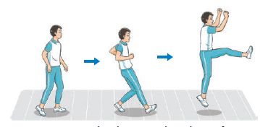
2. Về tổ chức hoạt động dạy và học
- Lần đầu tiên môn học GDTC có sách giáo khoa là một thuận lợi lớn đối với hoạt động dạy và học của thầy và trò.
- GV và nhà trường tự chủ trong xây dựng kế hoạch dạy học, đảm bảo cho tiến trình GDTC được triển khai phù hợp với đặc điểm thể lực của HS, đặc điểm cơ sở vật chất của nhà trường và điều kiện khí hậu của vùng miền.
- Đồng thời trực tiếp rèn luyện và phát triển các tố chất thể lực của HS với trang bị cho HS kiến thức và kĩ năng tự học, tự rèn luyện thân thể.

Slide 6
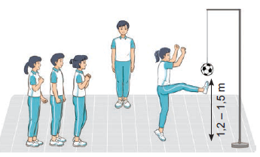
2. Về tổ chức hoạt động dạy và học
- HS được thực hành và trải nghiệm phương pháp, hình thức tổ chức hoạt động luyện tập đối với từng bài tập vận động và môn thể thao.
- Hoạt động dạy và học được thực hiện theo chủ đề, đảm bảo cho quá trình hình thành kĩ năng vận động, phát triển các tố chất thể lực của HS được diễn ra phù hợp với các nguyên tắc về phương pháp GDTC.
- HS đạt tiêu chuẩn đánh giá thể lực theo quy định của Bộ GD&ĐT được coi là một “yêu cầu cần đạt” cơ bản của chương trình.

Slide 7
NHỮNG ĐIỂM MỚI VỀ CẤU TRÚC SÁCH, CẤU TRÚC BÀI HỌC
II
1. Về cấu trúc sách
- Sách được cấu trúc gồm 3 phần: Kiến thức chung; Vận động cơ bản; Thể thao tự chọn.
- Mỗi phần được cấu trúc thành một hoặc nhiều chủ đề phù hợp với qui định về nội dung của chương trình.
- Mỗi chủ đề trình bày một loại hình kiến thức hoặc một môn thể thao có độ lớn kiến thức, kĩ năng được xác định phù hợp với thời lượng đã ấn định của chương trình, phù hợp với khả năng tiếp thu, năng lực vận động và trình độ thể lực của số đông HS.

Slide 8
NHỮNG ĐIỂM MỚI VỀ CẤU TRÚC SÁCH, CẤU TRÚC BÀI HỌC
II
1. Về cấu trúc sách
- Mỗi chủ đề gồm một số bài học, được xác định tương ứng với hàm lượng nội dung và quỹ thời gian của chủ đề.
- Mục đích cấu trúc chủ đề:
+ Tạo ra tính riêng biệt, tính trọn vẹn của từng nội dung môn học.
+ Tạo điều kiện thuận lợi để các nhà trường chủ động lựa chọn, sắp xếp thứ tự thực hiện nội dung chương trình phù hợp với điều kiện của địa phương.
+ Đảm bảo tính hệ thống, tính thống nhất về nội dung, phương pháp trong mỗi giai đoạn dạy học; đảm bảo tính hiệu quả tác động của các bài tập dẫn dắt, bài tập bổ trợ được lựa chọn để giải quyết nhiệm vụ của các tiết học.
+ Phát huy có hiệu quả mức độ “lưu dấu vết” của quá trình rèn luyện kĩ năng vận động.

Slide 9
CẤU TRÚC SÁCH VÀ PHÂN PHỐI THỜI LƯỢNG GDTC LỚP 8
TT | Phần | Chủ đề |  | Phân phối thời lượng
 |  | Tên chủ đề | Số bài | Số tiết | Tỉ lệ
1 | Kiến thức chung | Chủ đề: Sử dụng chế độ dinh dưỡng thích hợp với bản thân trong tập luyện TDTT | 0 | 0
2 | Vận động cơ bản | Chủ đề 1. Chạy cự li ngắn (100 m) | 3 | 9 | 12,85 %
 |  | Chủ đề 2. Nhảy cao kiểu bước qua | 4 | 14 | 20 %
 |  | Chủ đề 3. Chạy cự li trung bình | 3 | 9 | 12,85 %
 |  | Chủ đề 4. Bài tập thể dục | 3 | 7 | 10 %
3 | Thể thao tự chọn | Chủ đề 1. Cầu lông | Mỗi môn 3 bài | Mỗi môn 24 tiết | Mỗi môn 34,30%
 |  | Chủ đề 2. Bóng đá
 |  | Chủ đề 3. Bóng rổ
Kiểm tra, đánh giá |  |  |  | 7 | 10%
Tổng cộng |  |  |  | 70 | 100%

Slide 10
NHỮNG ĐIỂM MỚI VỀ CẤU TRÚC SÁCH, CẤU TRÚC BÀI HỌC
II
2. Về cấu trúc bài học
- Mỗi bài được cấu trúc gồm một số tiết học.
- Mỗi bài học chỉ bao gồm các nội dung thuộc một chủ đề. Không cụ thể hóa nội dung đến từng tiết học; không chi tiết hóa thời lượng cho từng hoạt động của tiết học.
- Nội dung mỗi bài được tổ chức thực hiện thông qua 4 hoạt động: Khởi động, kiến thức mới, luyện tập, vận dụng.
- Hoạt động luyện tập được tổ chức thực hiện thông qua 4 loại hình: Cá nhân, cặp đôi, nhóm, cả lớp.

Slide 11
NHỮNG ĐIỂM NỔI BẬT VỀ NỘI DUNG SÁCH
III
- Mức độ tiếp cận kiến thức hợp lí, vừa đáp ứng yêu cầu của Chương trình, vừa phù hợp với sức học của đại đa số HS ở tất cả các vùng miền.
- Đảm bảo sự hài hoà giữa hoạt động hình thành kiến thức, rèn kĩ năng với vận dụng vào thực tiễn cuộc sống.
- Dễ sử dụng, phù hợp với hoạt động hoạt động dạy học của GV, tự học của HS và phối hợp của phụ huynh HS.
- Có độ mở thích hợp, thuận tiện cho việc cập nhật thông tin và bổ sung kiến thức theo vùng miền.

Slide 12
NHỮNG ĐIỂM NỔI BẬT VỀ NỘI DUNG SÁCH
III
- Chú trọng phát triển năng lực phối hợp vận động nhằm tăng cường và mở rộng vốn kĩ năng vận động, hình thành khả năng tiếp thu nhanh bài tập vận động mới.
– Phạm vi, loại hình bài tập vận động đảm bảo:
+ Phù hợp với khả năng tiếp thu, trình độ thể lực của HS.
+ Gần gũi với hoạt động vận động của lứa tuổi, HS có thể sử dụng để vui chơi, luyện tập hằng ngày.
+ Có tác dụng phát triển nhu cầu và sự nỗ lực trong học tập, rèn luyện của HS.

Slide 13
TÀI LIỆU HỖ TRỢ HOẠT ĐỘNG DẠY VÀ HỌC MÔN HỌC GDTC 8
V
1. Tài liệu bổ trợ hoạt động dạy học môn GDTC của NXBGDVN
- SGV phục vụ hoạt động dạy học môn GDTC 8.
- Tài liệu tập huấn GV môn GDTC 8.
- Nền tảng “Hành trang số - https://hanhtrangso.nxbgd.vn” phục vụ GV truy cập phiên bản số hoá của SGK mới và học liệu điện tử bám sát chương trình, SGK.
- Nền tảng Tập huấn trực tuyến hỗ trợ GV tiếp cận tài liệu tập huấn, bổ trợ và hướng dẫn giảng dạy.

Slide 14
2. Cấu trúc SGV
- Được cấu trúc và trình bày theo hướng tổ chức các hoạt động dạy học.
- Trực tiếp hỗ trợ GV trong việc biên soạn kế hoạch dạy học các chủ đề và biên soạn giáo án.
- Trực tiếp hỗ trợ GV trong tổ chức và tiến hành các hoạt động của một tiết học.
- Trực tiếp hỗ trợ GV xác định hoạt động của thầy, của trò và thực hiện đầy đủ các bước cơ bản của từng hoạt động trong một tiết học.

Slide 15
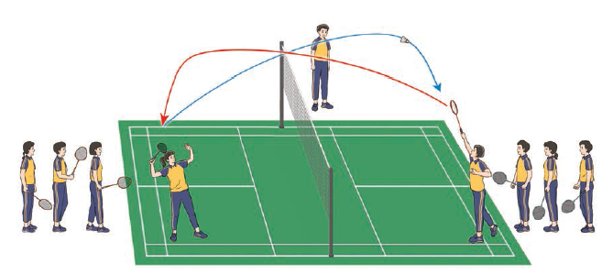
SÁCH GIÁO KHOA GDTC 8
- Kế thừa hoạt động GDTC hiện hành, đảm bảo cho quá trình đổi mới nội dung, phương pháp và hình thức tổ chức giờ học được triển khai thuận lợi và hiệu quả.
- Dành nhiều chủ động cho GV và nhà trường trong lựa chọn nội dung, xây dựng kế hoạch thực hiện môn học, tiết học phù hợp với điều kiện cơ sở vật chất của nhà trường và điều kiện khí hậu của vùng, miền.

Slide 16
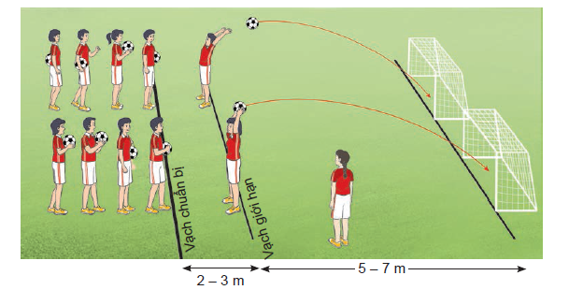
- Kênh hình, kênh chữ được trình bày phù hợp với khả năng tiếp thu của HS, giúp HS có thể tự học, tự vận dụng.
- Nội dung bài tập vận động đảm bảo tính đa dạng, mới lạ, hấp dẫn, HS có thể sử dụng để vui chơi, luyện tập hằng ngày. Có tác dụng phát triển nhu cầu khám phá, chinh phục giới hạn bản thân, kích thích tính tích cực và nỗ lực trong học tập, rèn luyện.
Hy vọng SGK GDTC 8 bộ sách KNTTVCS với các giá trị: CHUẨN MỰC – KHOA HỌC – HIỆN ĐẠI sẽ được các thầy cô giáo đón nhận và hỗ trợ hiệu quả cho các thầy cô trong quá trình dạy học.

Slide 17



